Slide 1
Kollisionsdetektion und -antwort
SSPS 24/25 Kurilin, Pivovar

Slide 2
Was ist Kollisionsdetektion?
Wesentlicher Bestandteil von Game Physics
Hilft bei der Bestimmung wie und wann Objekte miteinander reagieren
Wenn zwei+ Objekte aufeinandertreffen wird eine Kollision erkannt und darauf folgt eine Kollisionsantwort
Grundlegend:
  Eine Kollision wird erkannt wenn die äußere Koordinate eines Objekts mit einer äußeren Koordinate eines anderen Objektes oder einer Wand übereinstimmt oder überschreitet
  Bei Spheres einfach: Ist die Distanz von den 2 Mitten der Spheren <= die Summe der Radien gibt es eine Kollision

Slide 3
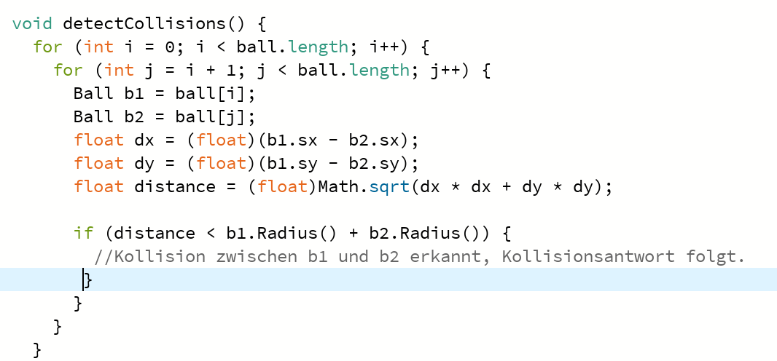
Kollisionsdetektion bei balls2D
Gehen über alle Bälle, berechnen die Distanz zwischen den Bällen und wenn die Distanz kleiner ist als die Summe beider Radien dann wird eine Kollision erkannt

Slide 4
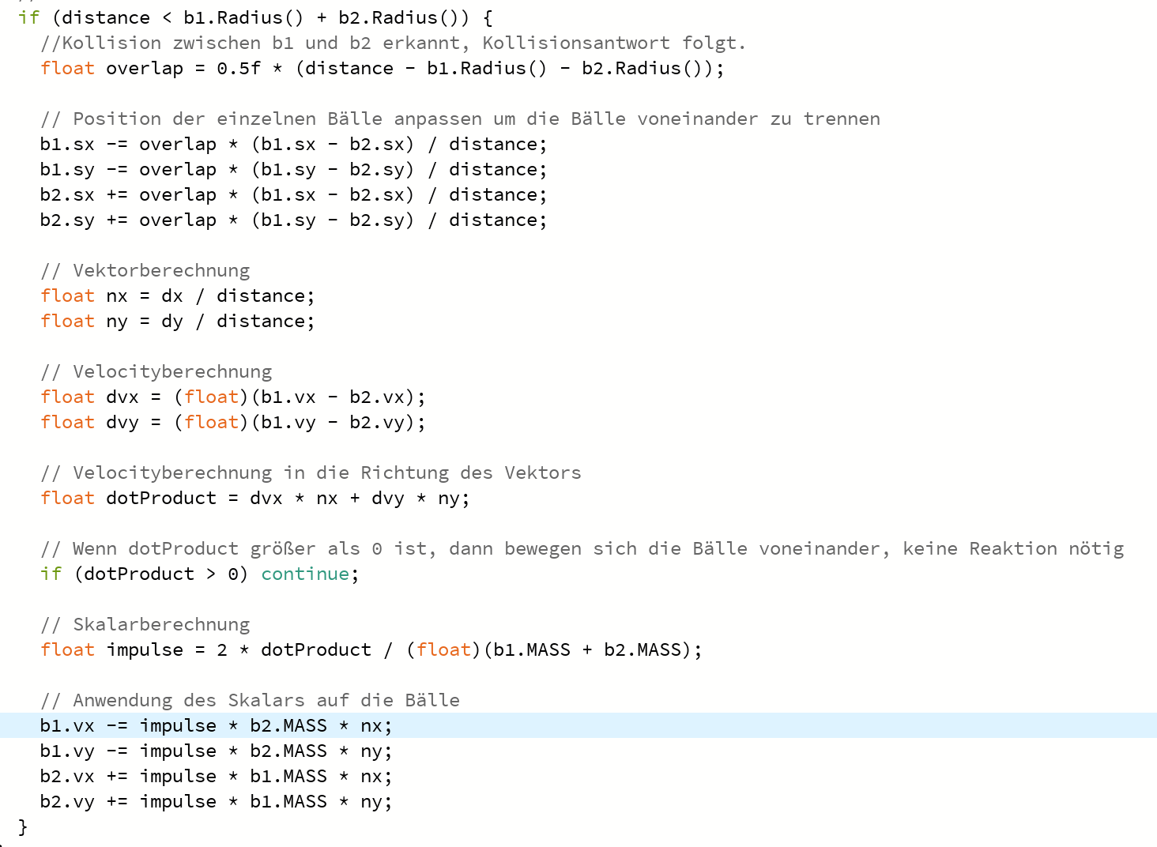
Was ist Kollisionsantwort?
Wenn eine Kollision erkannt wird, muss diese aufgelöst werden.
Das gelingt dadurch das man die Positionen der Bälle auflöst, einen neuen Bewegungsvektor berechnet und eine neue Velocity berechnet mit der die Bälle in die Richtung des neuen Bewegungsvektors bewegt werden

Slide 5

Probleme bei Kollisionsdetektion
Tunneling
  Ein Objekt bewegt sich so schnell, dass es beim nächsten Frame über die Grenze hinausschießt ohne das eine Kollision erkannt wird.

Slide 6
Probleme bei Kollisiondetektion
Performance
Komplexe Formen (Bounding Boxes müssen evtl angewendet werden was ein Verlust der Genauigkeit hervorbringen könnte)

Slide 7
Line of Action / Wirkungslinie
Die Wirkungslinie hilft dabei, die Richtung und Stärke der Kräfte zu bestimmen, die bei einer Kollision zwischen Objekten wirken, und ist somit ein zentraler Bestandteil der Kollisionserkennung und -antwort.
Bei der Kollisionserkennung und -antwort ist die Wirkungslinie entscheidend, um die Richtung und den Punkt der Krafteinwirkung zu bestimmen. Dies hilft dabei, die Reaktion der Objekte auf die Kollision zu berechnen, wie z.B. die Änderung ihrer Geschwindigkeiten und Bewegungsrichtungen
Wenn zwei Objekte kollidieren, wird die relative Geschwindigkeit entlang der Wirkungslinie berechnet, um zu bestimmen, wie stark die Objekte aufeinander einwirken. Dies ist wichtig, um realistische physikalische Reaktionen zu simulieren

Slide 8
Skalierung bei mehreren Objekten

Slide 9
Verhalten bei unelastischen Stößen

